Slide 2
BÁO CÁO TIẾN ĐỘ ĐỒ ÁN CƠ SỞ
Đề tài: Ứng dụng di động Todo List – Flutter
Hướng dẫn thực hiện: Thầy Thái Duy Quý
Sinh viên thực hiện:
1812843 – Đặng Ngọc Thạch
1812829 – Vũ Đình Phúc

Slide 3
Nội dung
I. Khảo sát thực tế
II. Ý tưởng
III. Thực hành
Giao diện
Chức năng
Các thao tác trên ứng dụng
Xây dựng ứng dụng với các chức năng cần thiết dựa trên khảo sát thực tế
Lựa chọn giao diện phù hợp, dễ dàng sử dụng cho người dùng
- Tiến hành xây dựng ứng dụng trên nền tảng Flutter

Slide 4
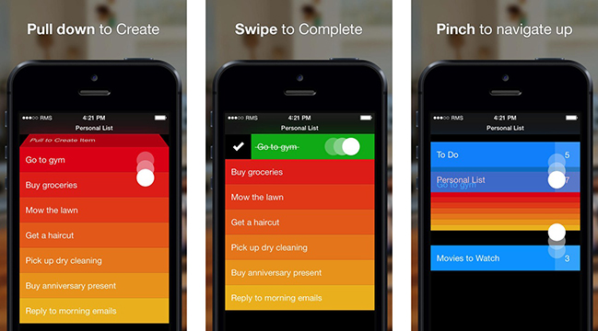
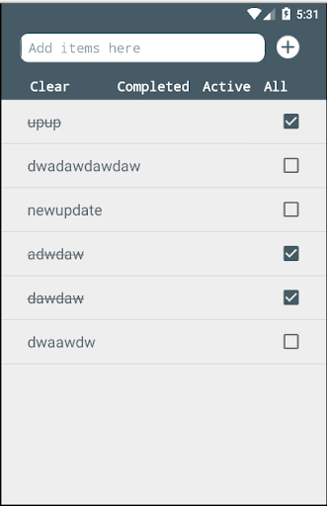
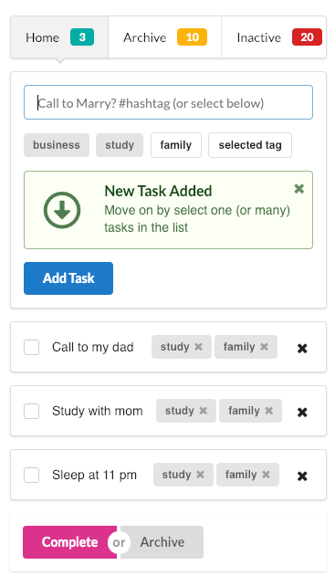
I. Khảo sát thực tế
Bên cạnh đó, ta còn có thể thấy các chức năng khác như xóa công việc, đánh dấu các công việc đã hoàn thành,…
Chức năng thêm mới một công việc
- Một số ứng dụng Todo List trên nền tảng Android và IOS
Giao hiện hiển thị danh sách các công việc.

Slide 5
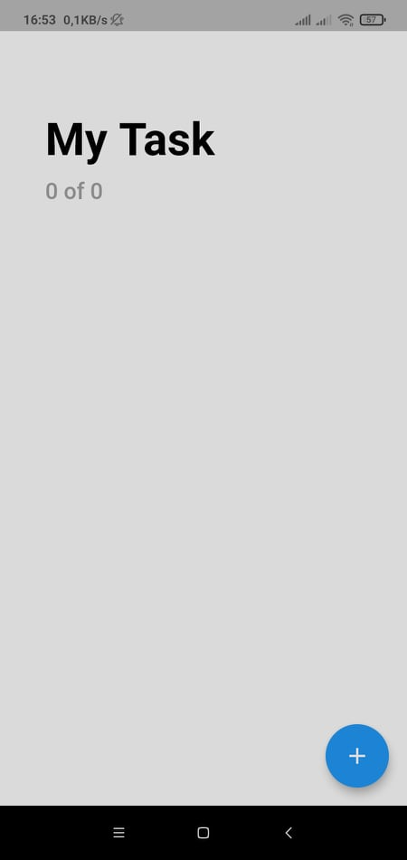
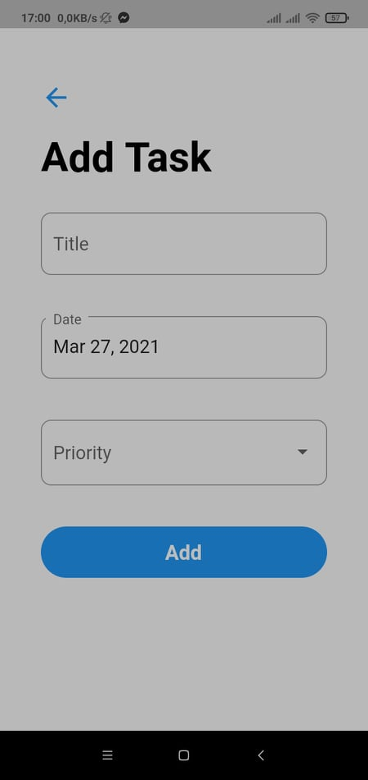
II. Ý tưởng
Hiển thị các công việc lên màn hình chính:
Công việc 1 – thời hạn
-------------------------------
Công việc 2 – thời hạn
-------------------------------
Công việc 3 – thời hạn
-------------------------------
…
Nội dung CV
Xây dựng giao diện hiển thị danh sách các công việc cần làm.
Thêm các chức năng cần thiết cho ứng dụng
Thời gian
Ghi chú
Thêm
Tạo mới một công việc

Slide 6
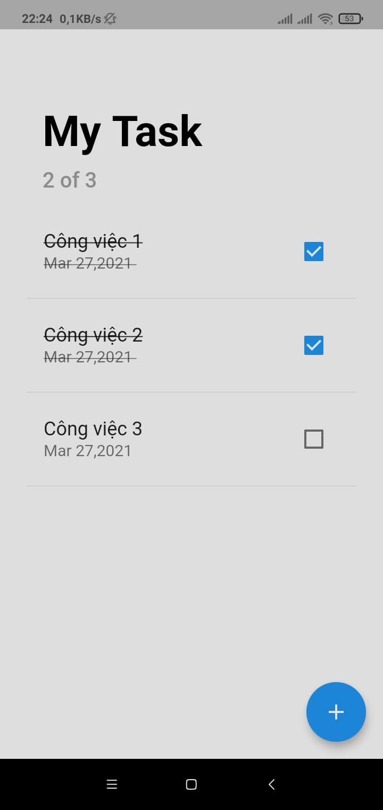
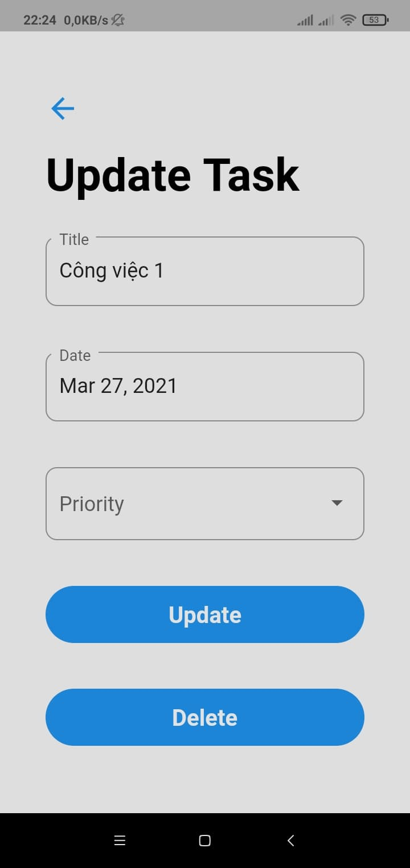
II. Ý tưởng
Chỉnh sửa nội dung công việc
Hiển thị danh sách công việc. Những công việc đã hoàn thành có tick xanh và gạch ngang.
Chọn 1 công việc bất kì
Cập nhật sau khi chỉnh sửa
Xóa!

Slide 7
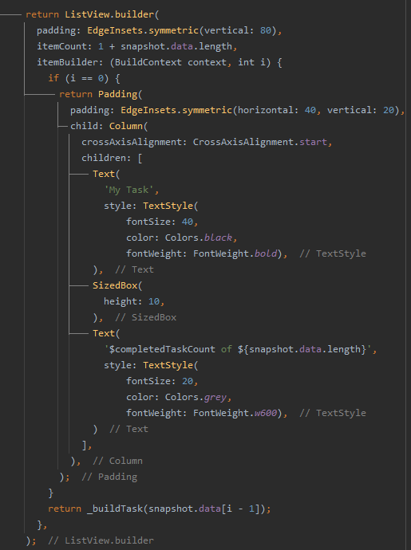
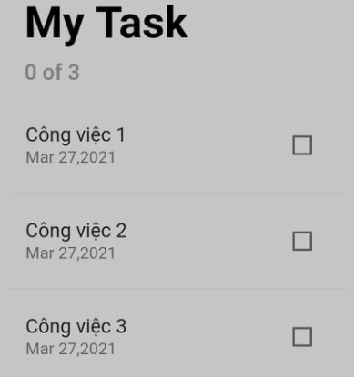
III. Thực hành
Thực hiện trên nền tảng Flutter
Sử dụng ListView cho việc hiển thị danh sách các công việc

Slide 8
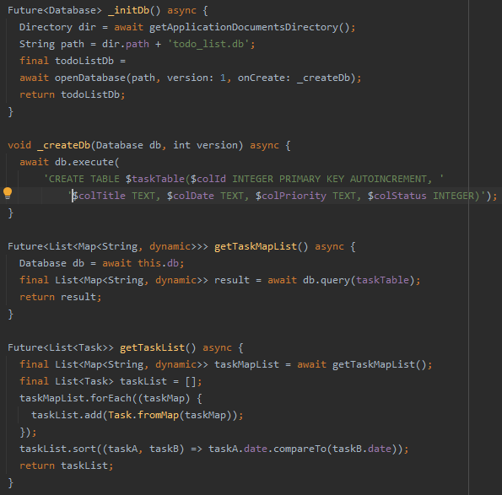
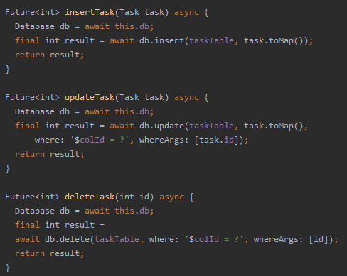
III. Thực hành
Sử dụng Sqlite làm Database lưu trữ dữ liệu và các thao tác them xóa sửa thực thi trên sqlite

Slide 9
Dự kiến cải thiện ứng dụng
Thêm thông báo hiển thị ra ngoài màn hình hoặc thanh trạng thái cho người dùng khi công việc đến thời hạn.
Thêm giờ công việc chính xác.
Sửa đổi cập nhật các công việc quá hạn.
Tìm kiếm, hiển thị công việc theo ngày.
…………..

Slide 10

Thanks for your listening!!!

